Slide 1


Considerações da Abicom Reforma Tributária
Setembro 2023

Slide 2










Quem Somos
A Associação Brasileira dos Importadores de Combustíveis - Abicom, fundada em julho/2017, reúne atualmente 10 importadoras/comercializadoras, com atuação em todo o território nacional.
Objetivo: Promover o desenvolvimento do setor de combustíveis líquidos no Brasil, com foco na expansão e garantia do abastecimento nacional, fomentando a livre concorrência e incentivando investimentos com a entrada de novos agentes no setor.​

Slide 3

Demanda Nacional – Vendas de Combustíveis
Consumo crescente
Elevada correlação com a variação do PIB​
Fonte: Elaboração Abicom, com dados da ANP e FGV

Slide 4
Evolução do Parque de Refino
ACELEN – BA (60 mil m³/d)
REPLAN – SP
(69 mil m³/d)
RPCC – RN
(6 mil m³/d)
COMPERJ – RJ
1950
1954
1955
1961
1968
1971
1977
1980
2010
2014
2017
2018
2020
REMAN – MA
(7.3 mil m³/d)
REPAR – PR
(34 mil m³/d)
RNEST* – PE
(16 mil m³/d)
REDUC – RJ
(40 mil m³/d)
REVAP – SP
(40 mil m³/d)
RECAP – SP
(10 mil m³/d)
REGAP – MG
(26 mil m³/d)
30 anos
PREM I – CE
RPBC – SP
(28 mil m³/d)
REFAP – RS
(35 mil m³/d)
PREM II – MA
349 mil m³/d
22 mil m³/d
Fonte: Elaboração Abicom, com dados da Petrobras e da ANP

Slide 5
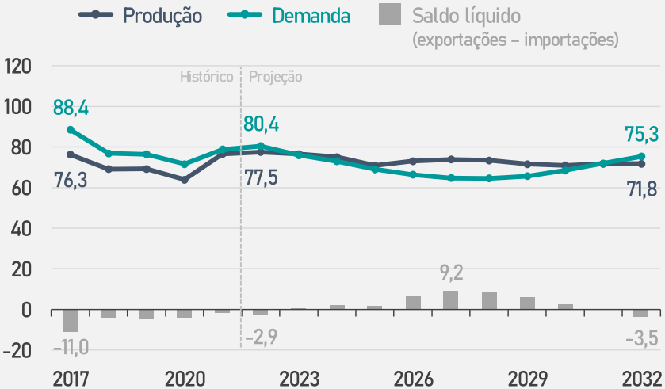
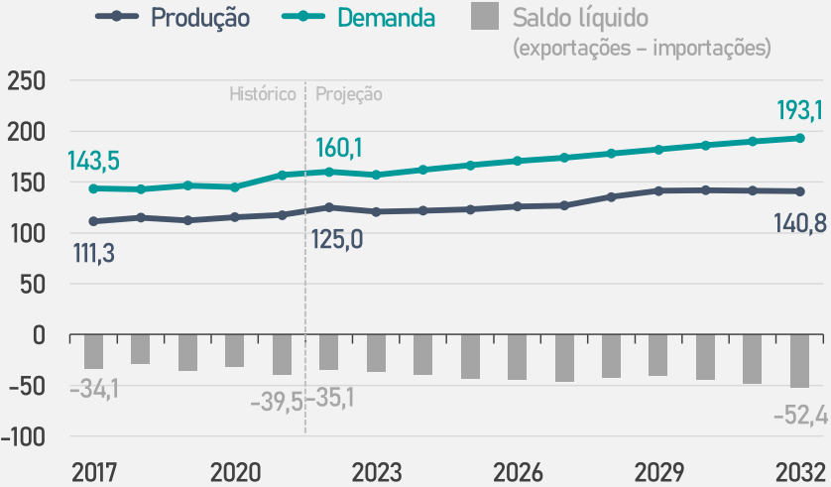
Projeção de Demanda de Longo Prazo
GASOLINA A
ÓLEO DIESEL A
mil m³/d
mil m³/d
+ 21%
+ 49%
Fonte: PDE 2033, EPE

Slide 6


Considerações para Reforma Tributária
Regime Diferenciado para Combustíveis
Alíquotas uniformes e cobradas em uma única fase da cadeia (refino e importação)
Imposto Seletivo para Combustíveis
Potencial aumento nos preços dos combustíveis, um dos setores mais taxados no Brasil e que impactará diretamente nos outros setores da economia brasileira e na inflação
Modelo Ad Rem
Hoje, 33% do preço Gasolina e 17% do preço do Diesel já são impostos (Federal e Estadual)
Conclusões
Manutenção da monofasia e alíquota Ad Rem;
Precificação justa para os combustíveis fósseis – Transição Energética;

Slide 7



contato@abicom.com.br

